Slide 1
НЕФТЕГАЗОВЫЙ КОМПЛЕКС РОССИИ В УСЛОВИЯХ САНКЦИЙ:
ВОЗМОЖНОСТИ И УГРОЗЫ
Подготовил
Студент гр. Э(ОП)НГК-19-1
Беликов Игорь Александрович

Slide 2
Структура объема доходов федерального бюджета за период 2017–2021 гг.

Slide 3
Структура экспорта России
структура экспорта России
Структура экспорта ТЭК

Slide 4
Среднее значение Индекса Нельсона в мире

Slide 5
Основные Европейские санкции для ТЭК России
6 пакет
Импорт нефти
Страхование танкеров
7 пакет
Транспортировка нефти
8 пакет
«Потолок» цен

Slide 6
Структура оборудования для НГК по производителям

Slide 7
Нефтесервисные компании
Доля России в общей выручке компаний
Цифровые решения в сфере поиска, разведки и добычи нефти и газа;
«Цифровые» месторождения;
ТрИЗ

Slide 8


Нефтетрейдеры

Slide 9
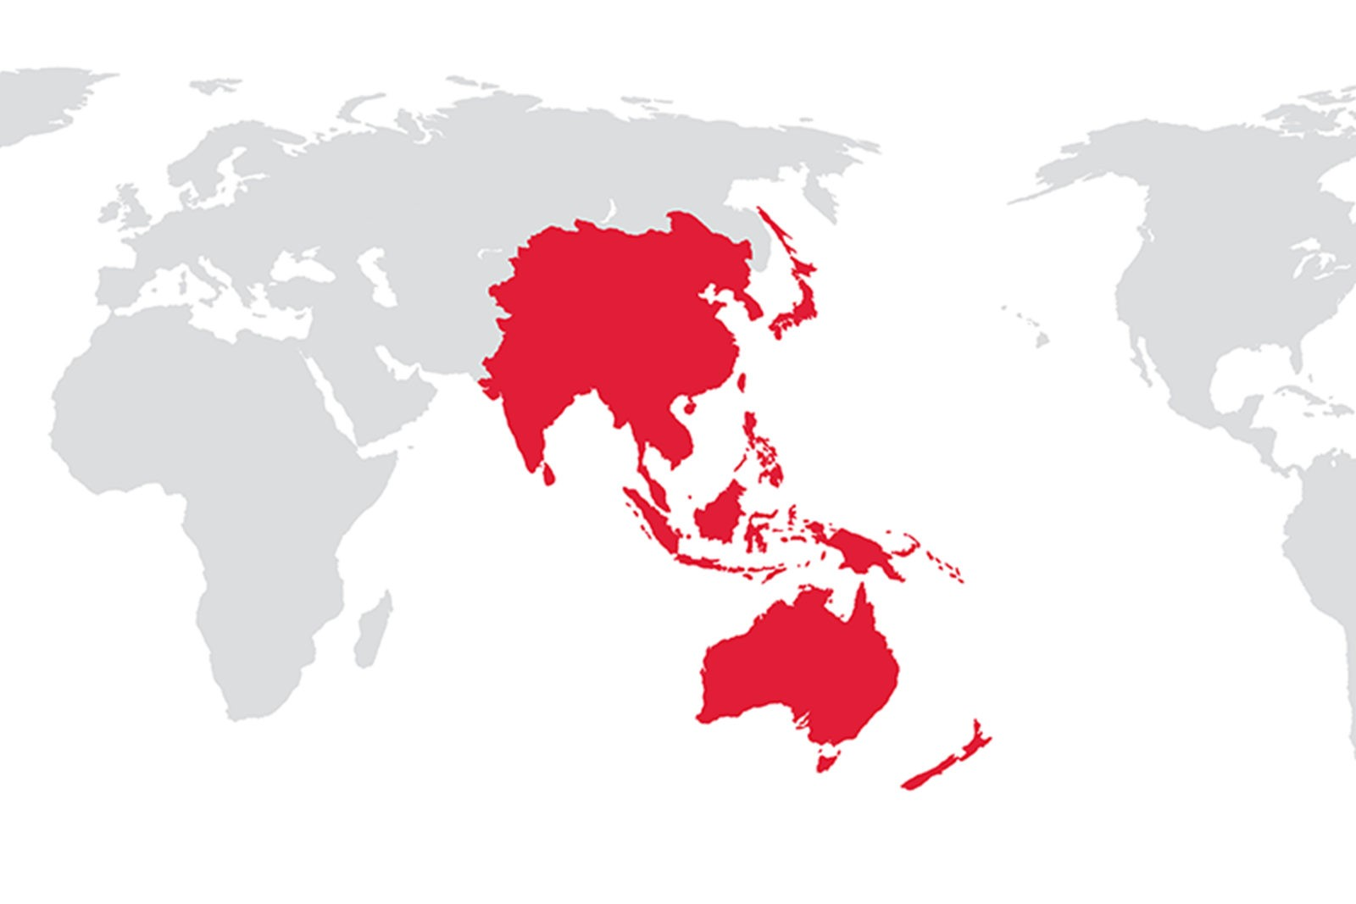
Ориентация на восток
Изменение логистических потоков;
Реализация продукции с дисконтом.

Slide 10
Динамика Цен нефти «Urals» и «brent»

Slide 11


Национализация российских компаний

Slide 12
Основные угрозы НГК России
1) запрет экспорта нефти и нефтепродуктов в страны Европы;
2) введение ценового потолка для возможности страхования танкеров;
3) прекращение поставок импортного оборудования;
4) уход нефтесервисных компаний;
5) уход нефтетрейдерских компаний;
6) вынужденная реализация нефти и газа по заниженным ценам;
7) национализация российских дочерних обществ в западных странах.

Slide 13
Пути решения
1) Работа над увеличением фактического значения индекса Нельсона на отечественных предприятиях;
2) Ускоренная газификация Сибири и Дальнего Востока;
3) Диверсификация экспортных потоков нефти и газа;
4) Развитие отечественной научно-исследовательской базы для НГК;
5) Развитие отечественной производственной базы для НГК;
6) Развитие собственной сети нефтетрейдеров.

Slide 14
Спасибо за внимание

